Slide 2
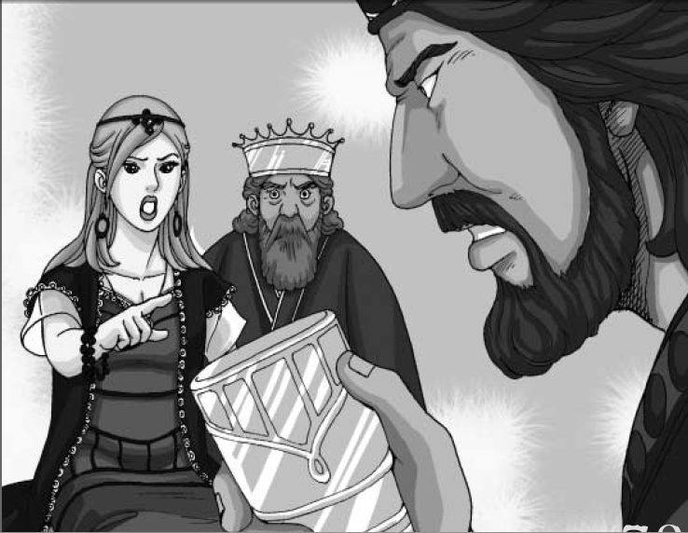
자기 백성을 구한 에스더

Slide 4
攝理

Slide 5
providence

Slide 6
섭리

Slide 7
섭리
모든 것을 아시고
못하시는 것이 없는 하나님께서
그의 뜻대로 이루어 가시는 것

Slide 8
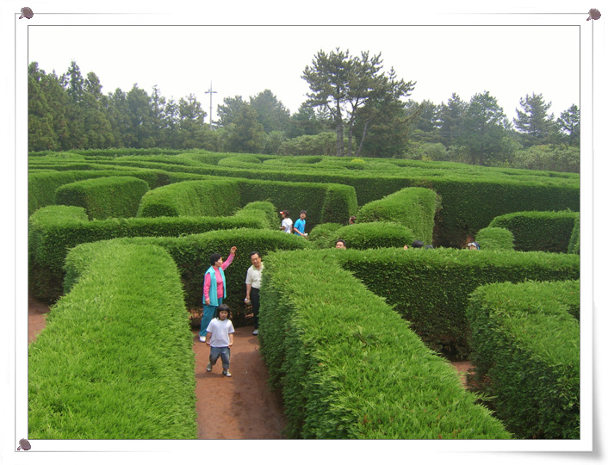



Slide 10
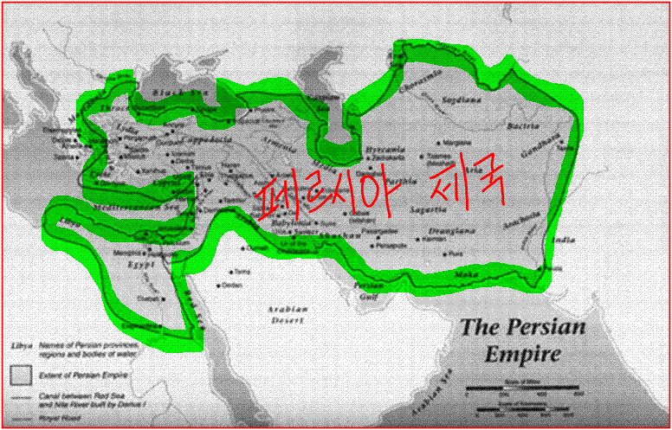

Slide 12


Slide 13
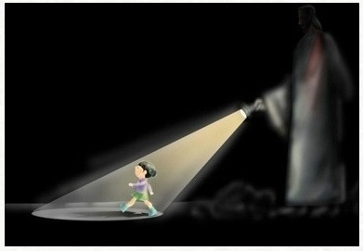
사람의 걸음은 여호와께로서 말미암나니
사람이 어찌 자기의 길을 알 수 있으랴 (잠20:24)

Slide 15
[암송]
그러므로 너희 담대함을
버리지 말라
이것이 큰 상을 얻느니라
(히브리서 10:35)

Slide 16
[암송]
그러므로 너희 ○○○을
버리지 말라
이것이 ○ ○을 얻느니라
(히브리서 10:35)

Slide 17
[암송]
(히브리서 10:35)

